Slide 1
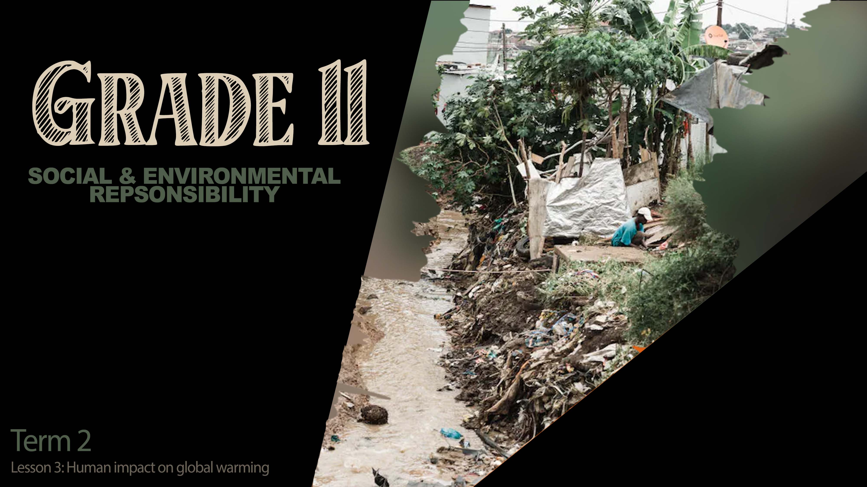

GRAAD 11
SOSIALE EN OMGEWINGSVERANTWOORDELIKHEID
Kwartaal 2
Les 3: Menslike impak op klimaatsverandering
Notes:
Skyfie 1: 3 min Inleiding
(Onderwysernota: GROEPAKTIWITEIT- Hierdie les sal leerders se kennis ontwikkel om gemeenskapsbetrokkenheid in die aanspreek van omgewingskwessies oor die volgende week te ondersoek. Jy sal dalk van die groepe moet lei as hulle sukkel om later in die les met idees vorendag te kom. Herinner hulle daaraan dat hulle na 'n gemeenskapsprojek, soos 'n herwinningsmaatskappy, of dierebeskerming, soos SANCOB, kan kyk OF hulle kan onderhoude voer met lede van hul gemeenskap. Hulle mag nie Youtube-snitte vir hierdie verslag gebruik nie. Dit MOET ondersoekende joernalistiek wees. Herinner leerders daaraan om veilig te wees en in 'n groep te werk. Hierdie beplanning sal onderhoude insluit wat op hul fone verfilm is. As jy ongemaklik is met die gebruik van fone, kan jy eenvoudig vir die groep sê hulle sal hul bevindinge aan die klas moet voorlê in die volgende les in 'n kort 3min demonstrasie wat fotobewyse op skyfies insluit. Die res van hierdie les sal egter verwys na die beplanning vir 'n kort dokumentêre/joernalistieke onderhoud wat leerders aan die begin van die volgende les sal inhandig en wat die klas sal kyk.)
Welkom terug, graad 11's. Ons het vandag 'n opwindende les. Tydens die volgende les sal ons sien wie die volgende top ondersoekende joernalis in die klas is.
Maar voordat ons daarby kan uitkom, is daar 'n paar terme waarvan jy 'n duidelike begrip moet hê. Wie in hierdie klas kan sê dat hulle 'n passievolle aktivis oor klimaatsverandering is? (As enige leerders hul hande opsteek, vra hulle om te deel waaroor hulle passievol is.)
In die laaste les het ons die impak aangeraak wat omgewingskade op die lewens van mense in gemeenskappe het. Klimaatsverandering is 'n veel groter en meer langtermynprobleem. Dit verwys na die veranderinge wat in die aarde se atmosfeer plaasvind, temperatuurstyging,reënvalpatrone en weerpatrone. Met die toename van die bevolking, kom meer CO2 in die atmosfeer voor en meer CO2 word ingeasem a.g.v. brande. Dit beïnvloed die aarde se atmosfeer op 'n negatiewe manier. ŉ Ander term wat ons gaan dek is aarverwarming. Aardverwarming verwys na die toename in temperatuur van die aarde se atmosfeer.

Slide 2
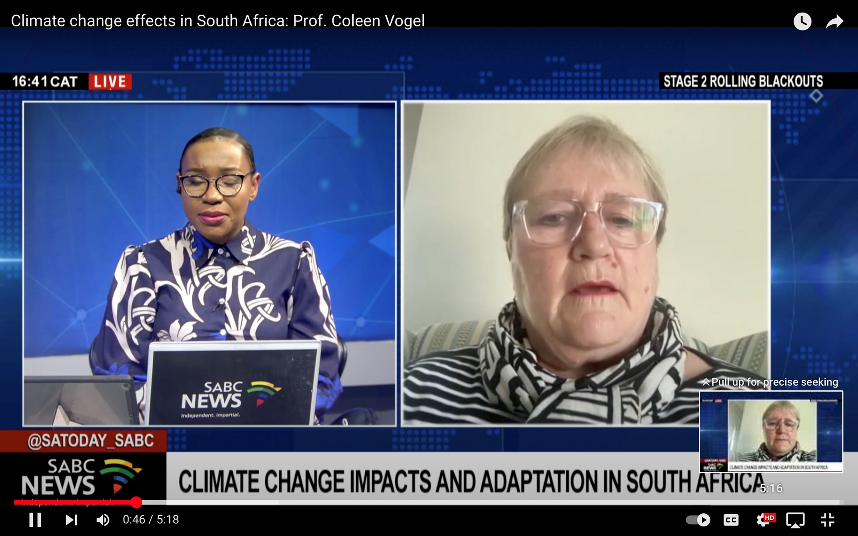
Notes:
Skyfie 2: 5min + 5min
Kyk https://www.youtube.com/watch?v=7oWUZLYXnLw
Ons sal nou na hierdie snit kyk oor sommige onlangse gebeure in Suid-Afrika. (Kyk snit) Dit is skrikwekkend om die impak op klimaatsverandering in Suid-Afrika te sien. Ons kan dit nie meer ignoreer nie. Bespreek as ŉ groep die volgende punte in Aktiwiteit 1 (Les 3 – Werkkaart) wat in hierdie snit aangespreek word:
1. Wat is die verhoudings tussen klimaatsverandering en biodiversiteit?
Dit is nodig om ekostelsels te integreer wanneer huise ontwikkel word –
dit het ‘n fisiese impak op gemeenskappe in Suid-Afrika gehad.
Die afloop het gelei tot die skade van bio-areas, totdat die universiteite
gehelp het met die opruiming.
2. Watter impak het dit op Suid-Afrikaanse weer gehad?
Daar was ŉ toename in storms wat erger en meer konstant is.
3. Hoe was Suid-Afrika proaktief?
Alhoewel daar baie sigbare gesprekke op internasionale en nasionale
vlak was, was daar nie baie vroeë waarskuwingstelsels vir die publiek
nie.
4. Hoe beïnvloed vloede die gesondheid van plaaslike gemeenskappe?
Daar kan ŉ toename in siektes wees aangesien mense sukkel om droog
te bly en infeksies kan ontwikkel.
Verlies van hul huise en selfs hul lewens in ernstige
oorstromingsituasies.
Met die toename van klimaatsverandering regoor die wêreld, is daar 'n duidelike impak op:
Ekostelsels
Oseane
Mense
Weerstoestande
Ons het die afgelope paar lesse gesien dat klimaatsverandering die wêreld beïnvloed. Namate meer vloede voorkom, word ekostelsels beïnvloed. Die oseane ervaar 'n temperatuurtoename namate die ysgletsers smelt. Dit lei tot verhoogde watervlakke. Eilande soos Venesië het 'n toename in watervlakke ervaar, wat die kuslyn stadig terugstoot. Namate hierdie veranderinge plaasvind, word mense direk beïnvloed.
Ons sien 'n toename in erge weerstoestande en dit veroorsaak dat mense hul huise en hul lewens verloor en in baie gevalle moet hulle weer van voor af begin. Daar was berigte oor die hele wêreld van meer tornado's of tsoenami's as ooit tevore.

Slide 3
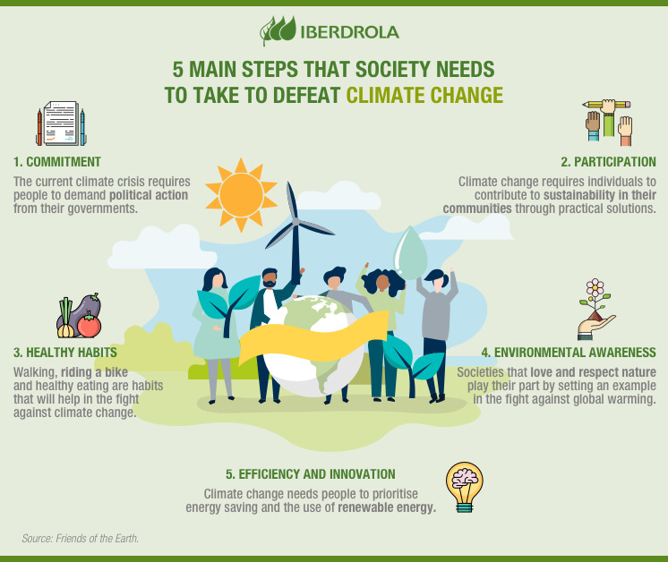
Notes:
Skyfie 3: 5min + 5min
Dit is nie genoeg om net te identifiseer dat ons 'n probleem het nie. Ons moet elke dag poog om veranderinge aan te bring in die manier waarop ons leef. Ons verwys na hierdie veranderinge as versagtende maatreëls. Dit verwys na die die stappe wat geneem word om die gevolge van die huidige tendense te verminder om die toekoms direk te beïnvloed. Aanpassing behels die stel van strategieë / daaglikse gewoontes /maak van planne om maniere te vind om ‘n positiewe impak op klimaatsverandering te maak.
Bv. aangesien motors groot hoeveelhede koolstofmonoksiedgas produseer, kan ons die negatiewe impak verlig deur minder motors te bestuur en aan te pas deur eerder fietse te ry of van ‘n saamryklub gebruik te maak om minder motors op die pad te hê.
Lees deur die lys op die skyfie en verskaf voorbeelde in Aktiwiteit 2 (Les 3 – Werkkaart) van wat JY kan implementeer om aardverwarming te verminder.

Slide 4
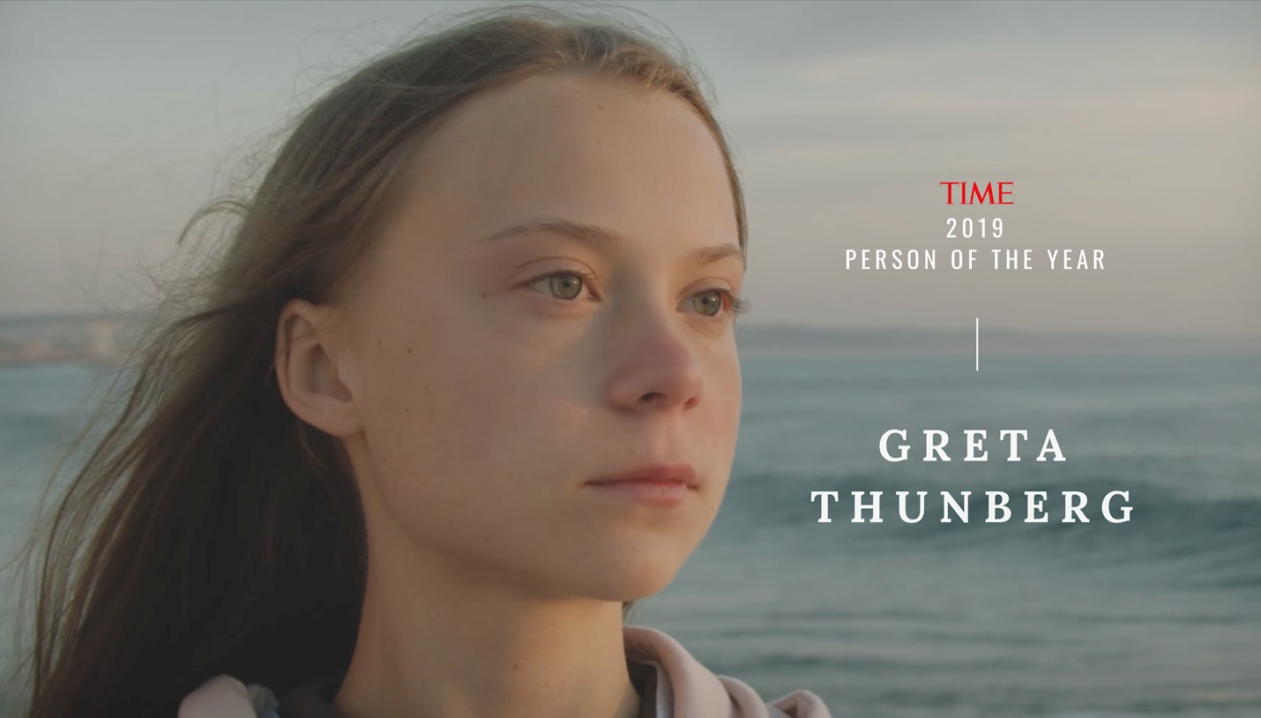
“We can’t just continue living as if there was no tomorrow, because there is a tomorrow”
https://time.com/person-of-the-year-2019-greta-thunberg/
Notes:
Skyfie 4: 3 min
(Onderwysernota: 'n video-lêer is onderaan die bladsy in hierdie skakel. https://time.com/person-of-the-year-2019-greta-thunberg/)
Hoe kan ‘n 19-jarige vrou die Times se mens van die jaar wees?
Hierdie jong dame het 'n impak op die wêreld gemaak deur op te staan ​​en kommentaar te lewer oor die impak van lewe op die planeet by die Verenigde Nasies waar sy hierdie toespraak gemaak het. Ons sal net 'n paar minute kyk. Neem asseblief kennis van die belangrikste punte wat sy opper.
Kyk snit.
Miskien het jy tot vandag toe nie regtig soveel omgegee oor klimaatsverandering en die impak wat dit op toekomstige geslagte sal hê nie. In die woorde van Greta Thunberg, "Ons kan nie net voortgaan om te lewe asof daar geen môre is nie, want daar is 'n môre". Dit is tyd dat jy standpunt inneem!

Slide 5

Notes:
Skyfie 5: 15 min
Hopelik is jy nou geïnspireer om betrokke te raak en 'n impak in jou gemeenskap te maak. In hierdie aktiwiteit sal van jou groep verwag word om ondersoekende joernalistiek te doen oor hoe lede van jou gemeenskap omgewingskwessies aanspreek. Dit moet ŉ organisasie insluit wat 'n spesifieke omgewingskwessie aangespreek het OF ŉ bespreking met die plaaslike gemeenskap oor wat hulle behoeftes in terme van omgewingskwessies is. Gebruik die storiebord in Aktiwiteit 3 ​​(Les 3 – Werkkaart) om 'n basiese draaiboek te beplan oor wat om te verfilm en wie sal wat verfilm. Jy kan dit in skryf of dit teken.
Beplan as ŉ groep saam aan julle onderhoud. Julle moet die volgende insluit:
1) Verduidelik die naam van n organisasie in jou gemeenskap wat ‘n
omgewingskwessie aanspreek OF verduidelik waarom jul gekies het om ŉ onderhoud met diespesifieke organisasie te voer.
2) ‘n Verduideliking van hoe hulle klimaatsverandering beïnvloed OF voer ŉ onderhoud met lede van die gemeenskap waarin hul verduidelik hoe hulle
probeer het om ŉ positiewe impak op klimaatsverandering te hê.
3) Sluit ŉ bykomende VYF vrae in om insig in hierdie organisasie te gee.
4) Ondervra jul groeplede om uit te vind hoe hulle van plan is om aan
gemeenskapsdienste deel te neem?
(Onderwysernota - Die leerders sal hierdie videos in die volgende les aan die
klas voorlê. Dit sal ook wonderlike bemarking vir LO as vak wees om dit op
die skool se webwerf te laai. As jy egter kies om daardie roete te volg, maak
asseblief seker dat leerders en ouers ŉ POPI-wetsvrystelling onderteken het
wat jou toestemming gee om hul foto’s te deel.)

Slide 6
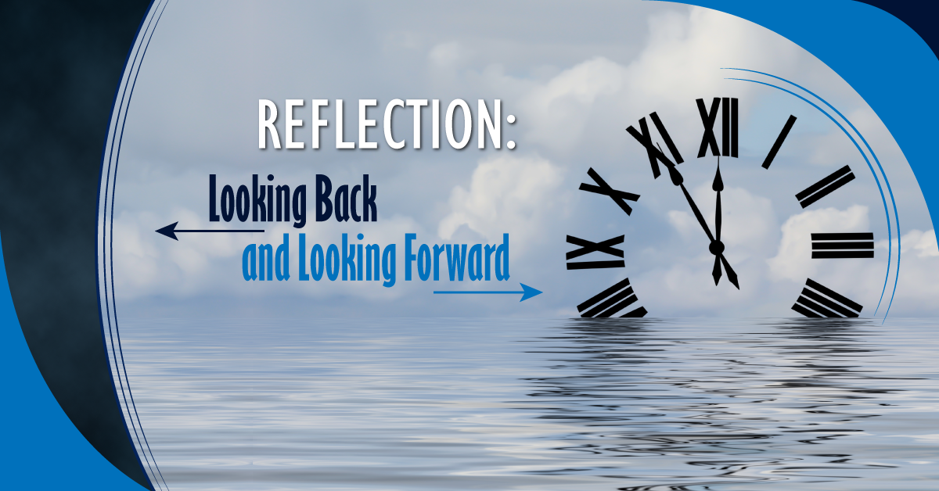
REFLECTION
REFLEKSIE:
KYK TERUG
EN KYK VORENTOE
Notes:
Skyfie 6: 3min Refleksie
Soos ons hierdie les afsluit, lees en beantwoord die vrae in Aktiwiteit 4 (Les 3 – Werkkaart), terwyl jy oor die volgende reflekteer:
Het jy al die belangrikheid van die uitwerking van klimaatsverandering op jou toekoms en dié van jou kinders oorweeg? Hoe sal jy jou huidige leefstyl verander? Neem in ag dat die planeet oor 20 jaar ŉ ander plek sal wees indien ons nie nou ons slegte gewoontes verander nie?
Verduidelik EEN strategie wat jy aan jou skool-VLR kan voorstel om die kwessie van klimaatsverandering by die skool aan te spreek.
Besin oor hoe jy sosiale media kan gebruik om bewustheid van omgewingskwessies te skep.

